Slide 1
Rozbor filmového stylu:
Mizanscéna
Martin Kos (400598@muni.cz), Dan Krátký (dennykr@mail.muni.cz)

Slide 2
Styl jako obecný soubor tvůrčích voleb uplatňovaných při nakládání s technickými prostředky i možnostmi filmového média za účelem dosažení určitých funkcí v rámci filmového systému a účinků na diváka. jako katalog možností.

Slide 3
Úkoly – scéna

Slide 4
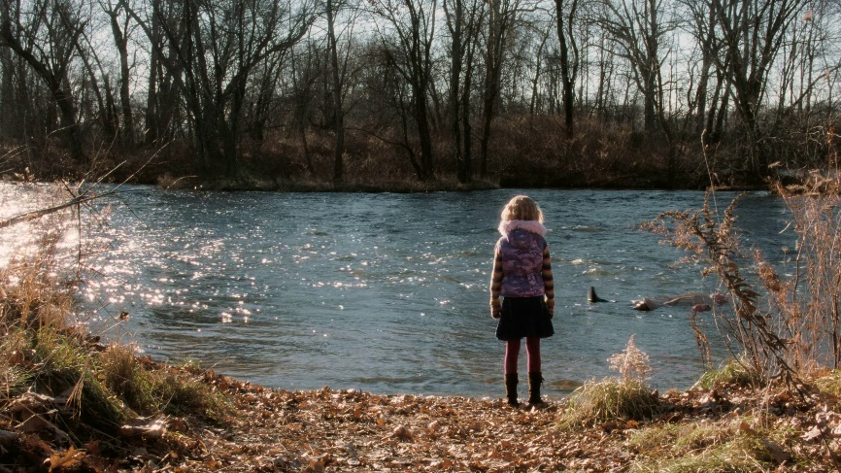
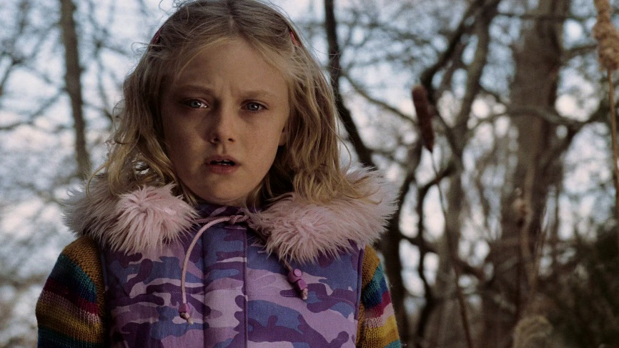
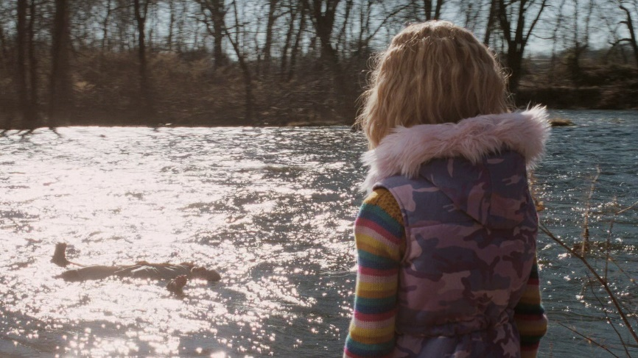
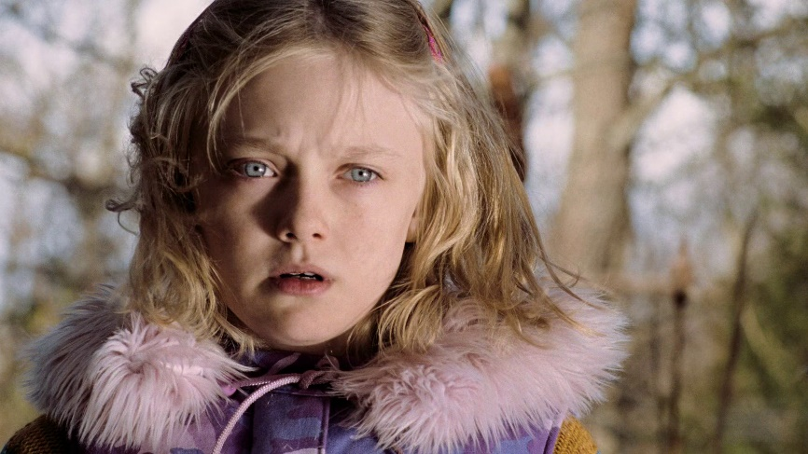
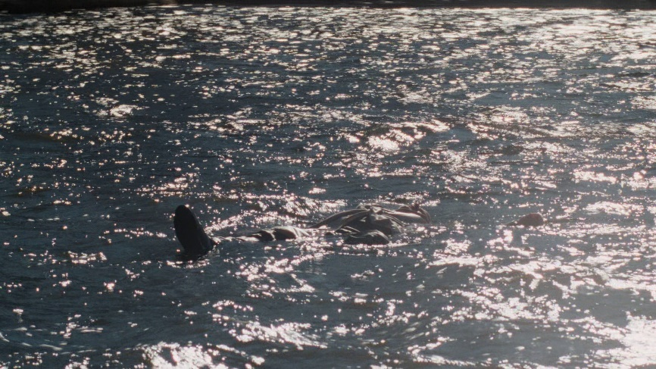
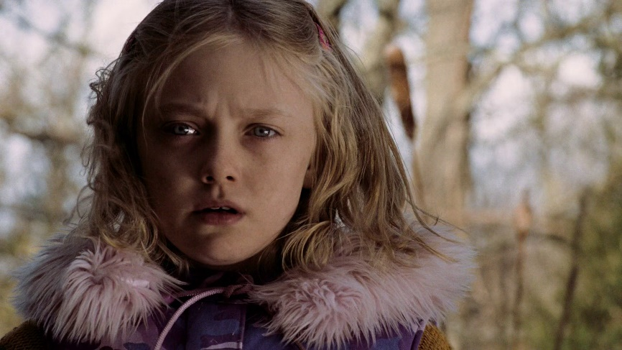
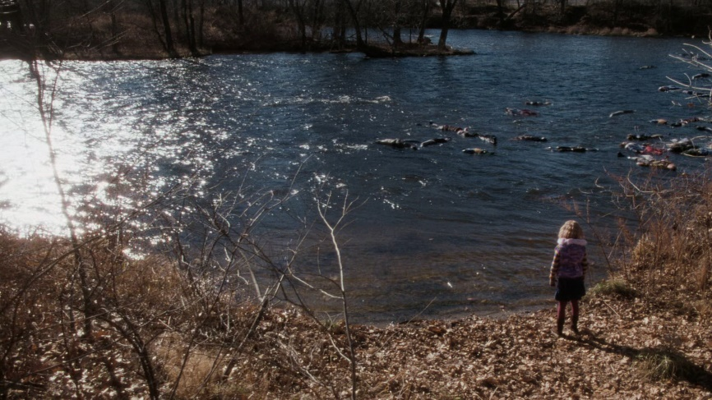
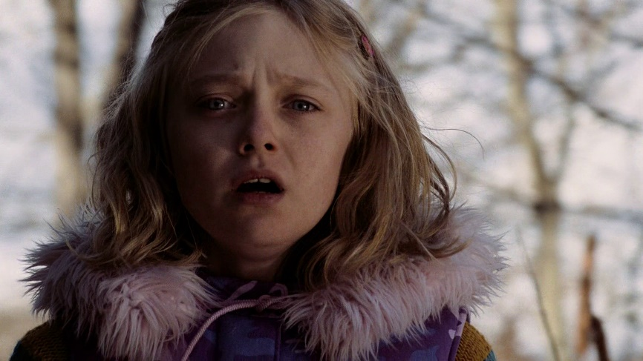
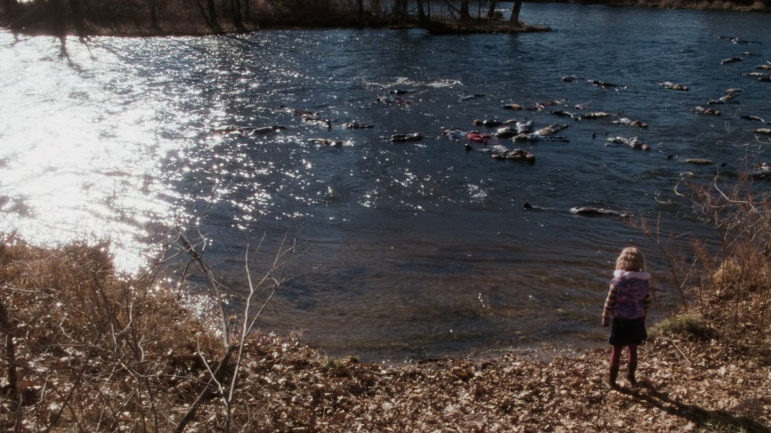

Slide 5
Úkoly – záběr

Slide 6
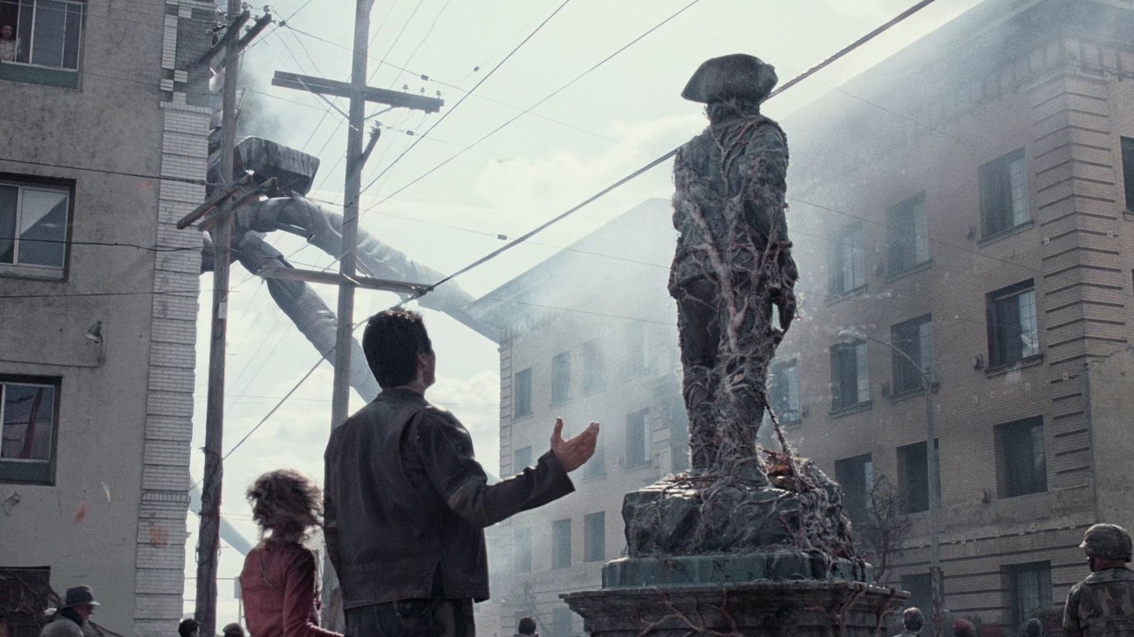
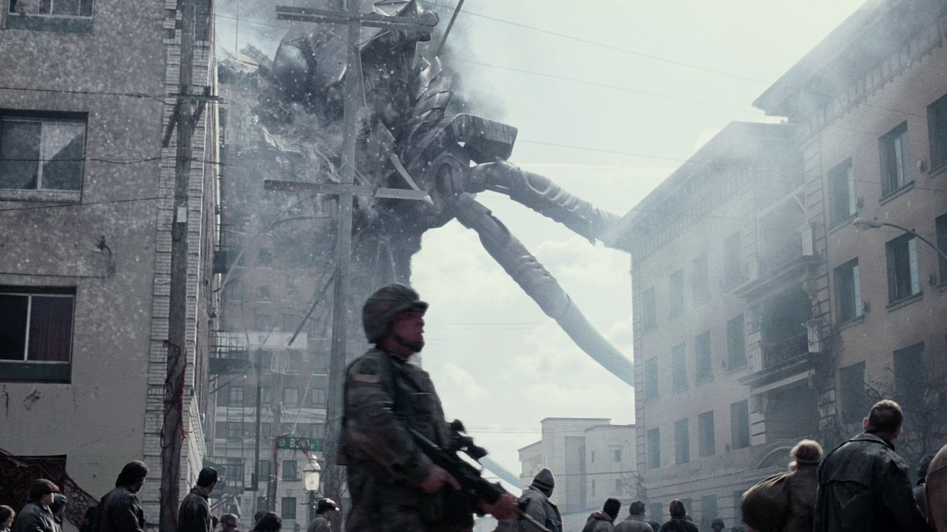
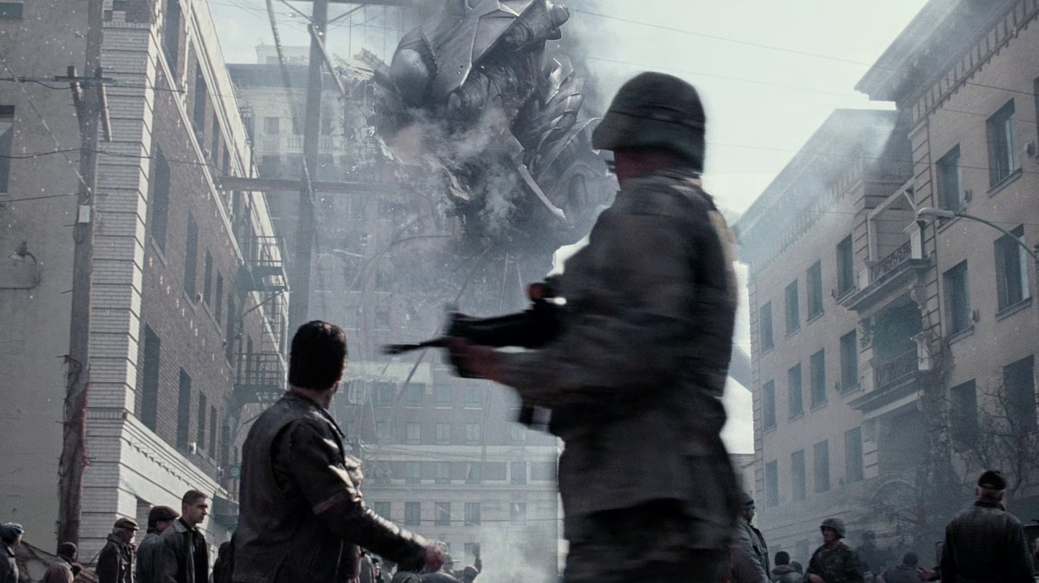
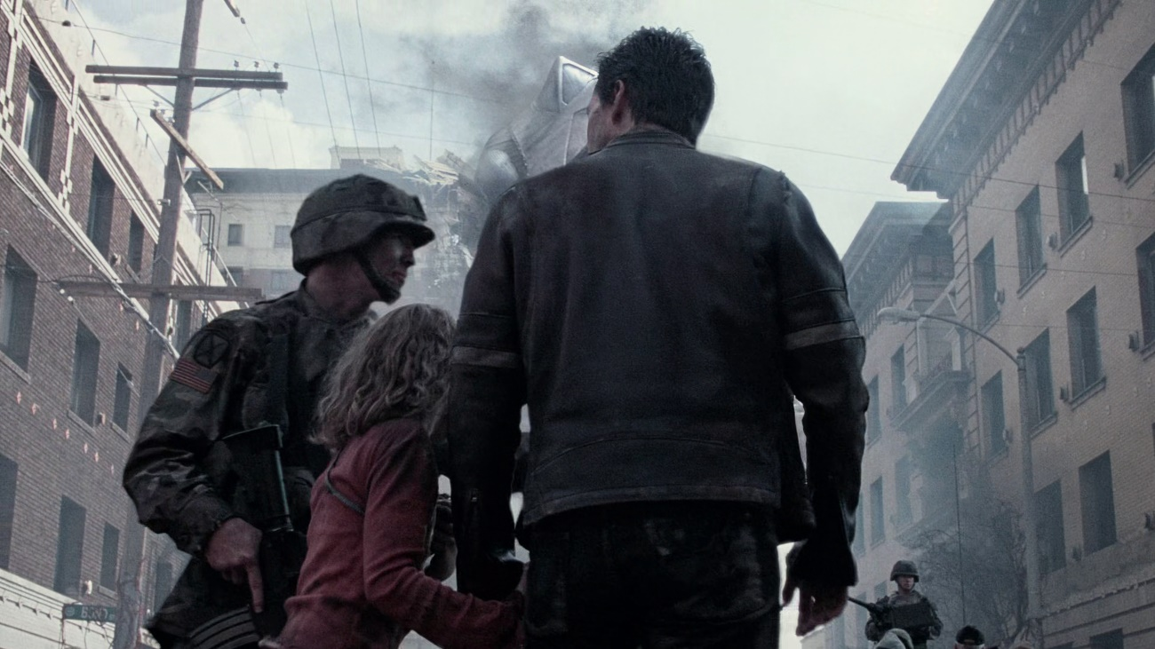
Úkoly - záběr

Slide 7
Poetologická východiska - 6P
Particulars (jednotlivosti)
Patterns (vzorce)
Purposes (účely)
Principles (principy)
Practices (praktiky)
(Processing)

Slide 8
Mizanscéna?

Slide 9
Vývoj a možnosti chápání pojmu
Mise-en-scène
Pojem s dlouhou historií. Několik paralelně existujících tendencí výkladu:
  Alexandre Astruc, What Is Mise en Scene? Abstraktní prostor mezi autorem a postavami
  André Bazin, spojeno s autorstvím, mizanscéna konkrétních filmařů
  Brian Henderson, herci, prostředí, pozadí, ale i kamera
  John Gibbs, pohyb od záběru k záběru
  A další…

Slide 10
Režisérova kontrola nad tím, co se objeví záběru.
Vše, co vidíme.
David Bordwell, Kristin Thompsonová, Radomír D. Kokeš

Slide 11
Aspekty mizanscény
Prostředí
- rekvizity, výprava (natáčení v ateliérech, na lokacích, s prostředky digitálních technologií či jiných trikových postupů)
Kostýmy a masky
Osvětlování
- práce se zdrojem, směrem a intenzitou světla (typicky přední, boční, protisvětlo) a stíny (vlastní či vržené); high-key x low-key osvětlování
Inscenace
- řízení akce v prostoru, vedení a blokování pozornosti, práce s popředím a pozadím (případně dalšími plány), herecký projev

Slide 12
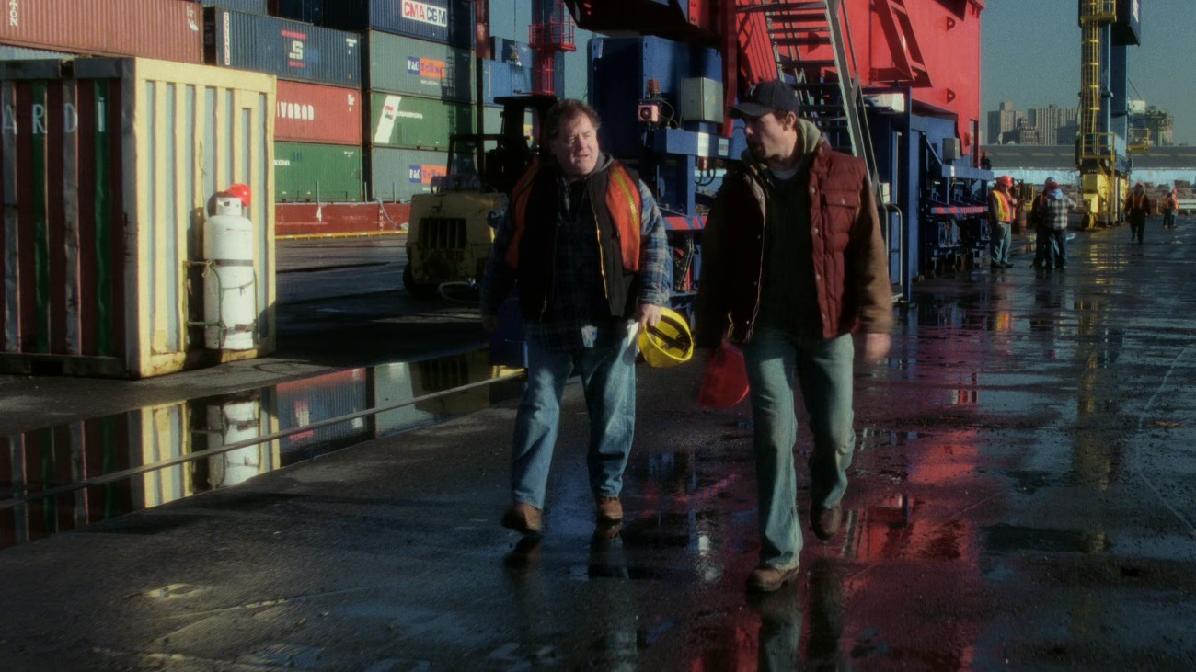
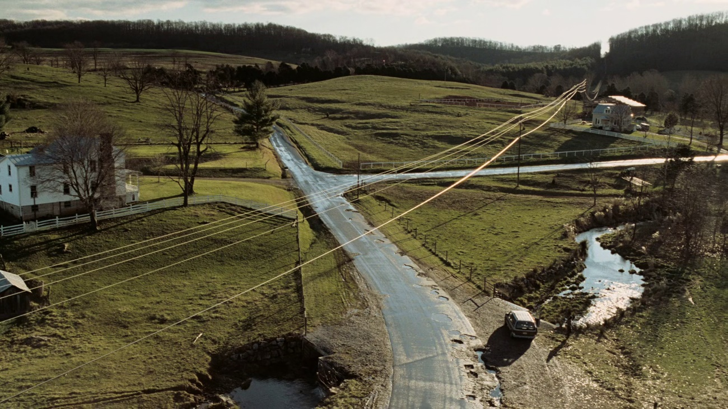
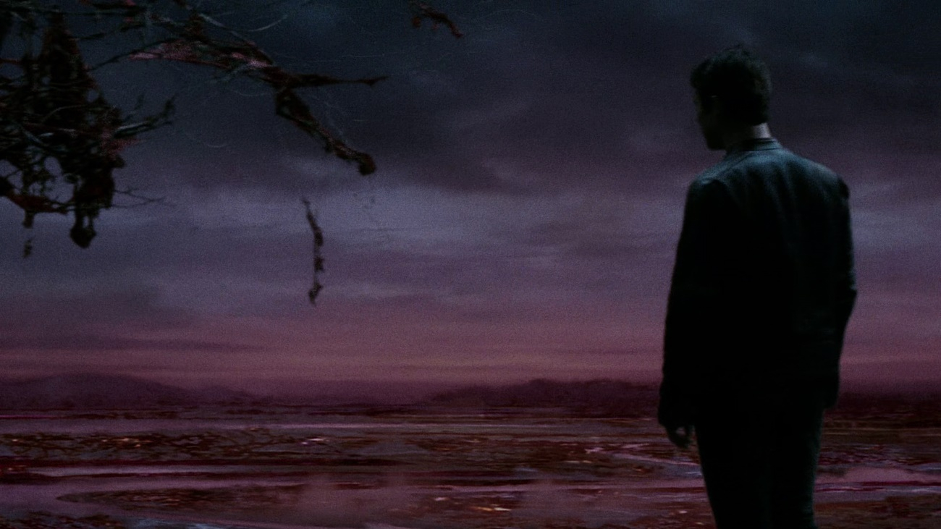
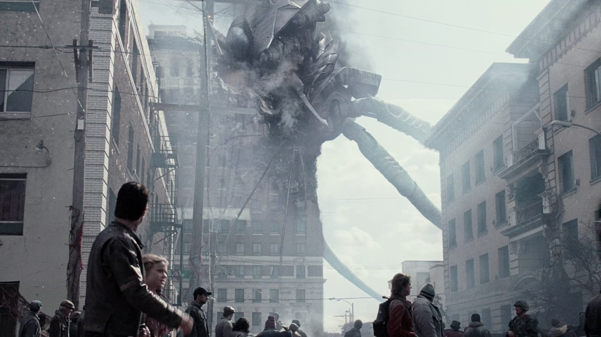
Mizanscéna - prostředí

Slide 13
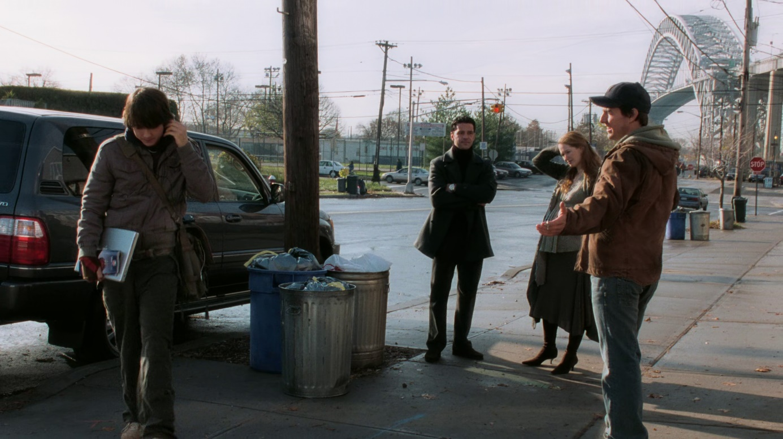
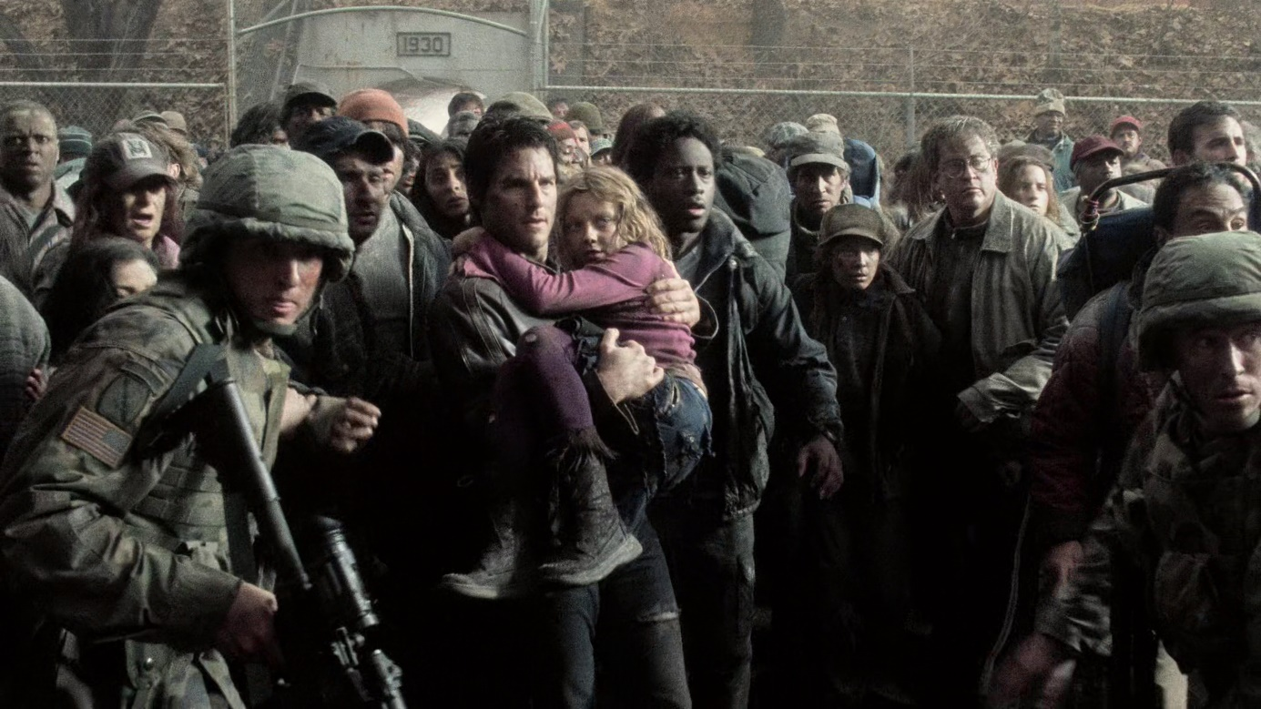
Mizanscéna - kostým

Slide 14
